Slide 1
신입생 세미나 : python문제풀이 (추가발표) 다이어그램
2024.10.05 (목)
충북대학교 정보통신공학부 박유빈
yubin11890@gmail.com

Slide 2
uml (unified modeling language)
다이어그램 (9가지)
1. 클래스 다이어그램 (Class Diagram)
2. 객체 다이어그램 (Object Diagram)
3. 시퀀스 다이어그램 (Sequence Diagram)
4. 콜라보레이션 다이어그램 (Collaboration Diagram)
5. 유스케이스 다이어그램 (Use Case Diagram)
6. 상태 다이어그램 (Statechart Diagram)
7. 액티비티 다이어그램 (Activity Diagram)
8. 컴포넌트 다이어그램 (Component Diagram)
9. 디플로이먼트 다이어그램 (Deployment Diagram)
요약

Slide 3

1. UML (unified modeling lanuage)
통합 모델링 언어
객체지향 소프트웨어를 개발할 때 시스템과 산출물을 명세화, 시각화, 문서화 할 때 사용됨
왜 사용하는가) UML에 따라 작성한 문서는 표준 양식에 의해 작성된 문서이다.
⇒ 한번에 이해하기 힘든 복잡한 시스템을 시각적으로 모델링하여 구조를 보다 알아보기 쉬움
⇒ 다른 참여인원들이 이해하기 편하며, 효율적으로 의사소통 가능

Slide 4
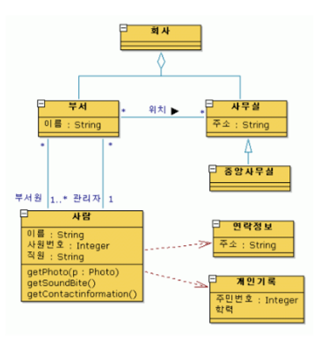
2. 다이어그램 (1/9)
1. 클래스 다이어그램 (Class Diagram)
클래스와 그 관계를 나타냄
구성
속성 (Attribute)
행위 (Behavior)
관계 (Relationship)
연관관계 (Association)
상속관계 (Inheritance)
의존관계 (Dependency)

Slide 5
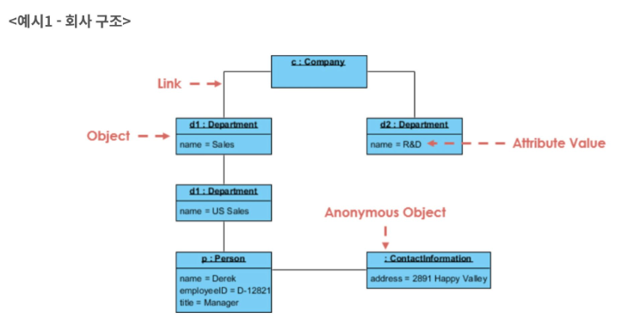
2. 다이어그램 (2/9)
2. 객체 다이어그램 (Object Diagram)
클래스 다이어그램보다 더 구체적

Slide 6
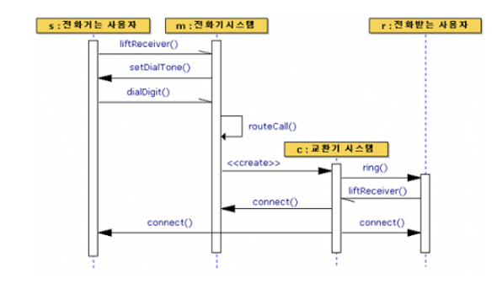
2. 다이어그램 (3/9)
3. 시퀀스 다이어그램 (Sequence Diagram)
시스템의 동적인 면을 나타냄
소멸하는 객체를 표기하고, 주고받는 메세지를 나타냄
가로축을 시간축으로 하여 시간의 흐름에 따른 메세지의 순서를 강조

Slide 7
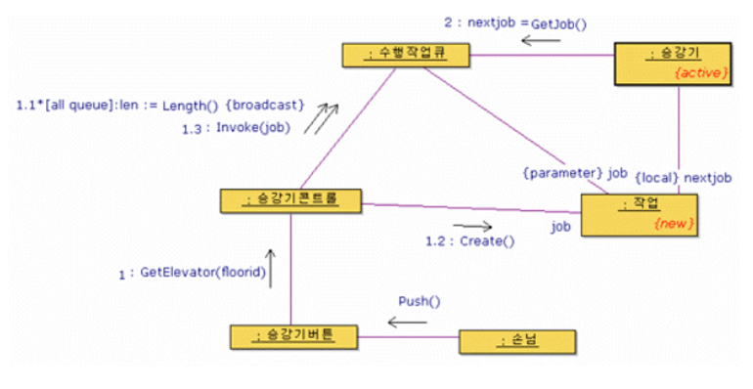
2. 다이어그램 (4/9)
4. 콜라보레이션 다이어그램 (Collaboration Diagram)
시스템의 동적인 면을 나타냄
메세지의 흐름을 나타냄
객체와 객체들 사이의 관계를 표기
객체간 관계, 메세지 상호작용에 중점

Slide 8
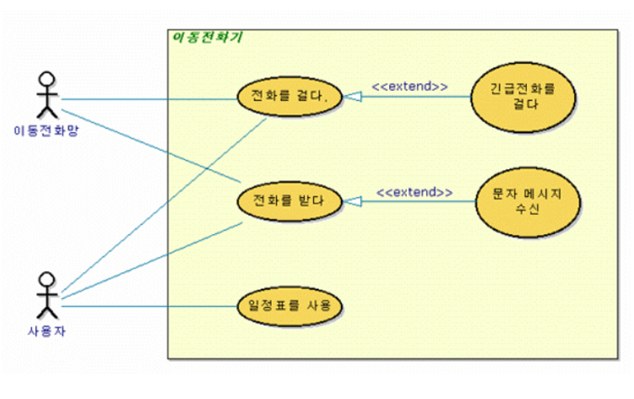
2. 다이어그램 (5/9)
5. 유스케이스 다이어그램 (Use Case Diagram)
유스케이스*를 나타냄
유스케이스 (Use Case)*: 컴퓨터 시스템과 사용자의 상호작용
예를들어, 이동전화기 프로그램의 경우에 "사용자가 이동전화망을 통해 전화를 걸다", ”사용자가 일정표를 사용한다” 등이 use case.

Slide 9
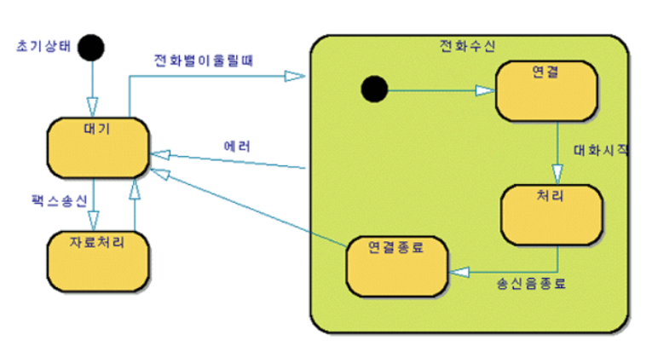
2. 다이어그램 (6/9)
6. 상태 다이어그램 (Statechart Diagram)
한 객체의 상태 변화를 나타냄.

Slide 10
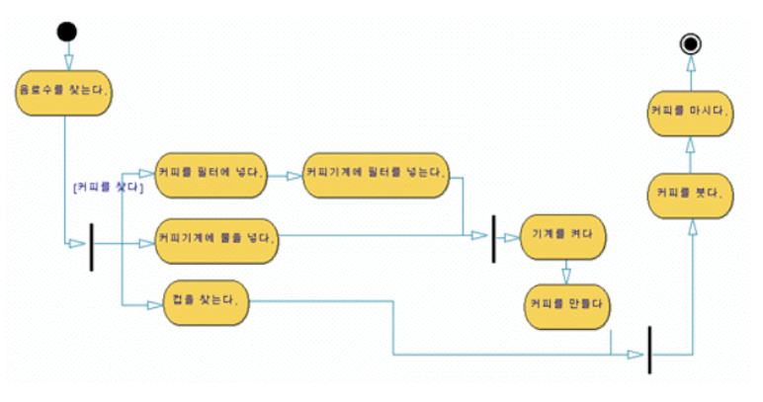
2. 다이어그램 (7/9)
7. 액티비티 다이어그램 (Activity Diagram)
시스템 내부의 다양한 행위, 각 행위의 분기 및 분기 조건 등을 포함
플로우 차트와 유사
시스템의 흐름,순서에 중점

Slide 11
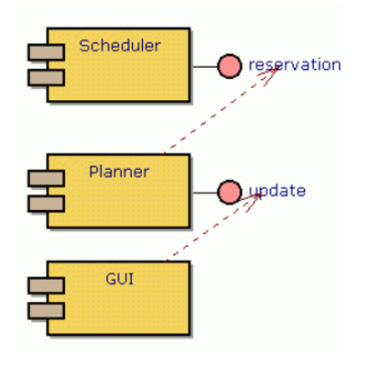
2. 다이어그램 (8/9)
8. 컴포넌트 다이어그램 (Component Diagram)
소프트웨어 컴포넌트 간의 의존관계를 묘사*
컴포넌트* : 함수나 클래스보다 더 큰 단위로, 재사용성을 높이고 정보 은닉 개념을 지원

Slide 12
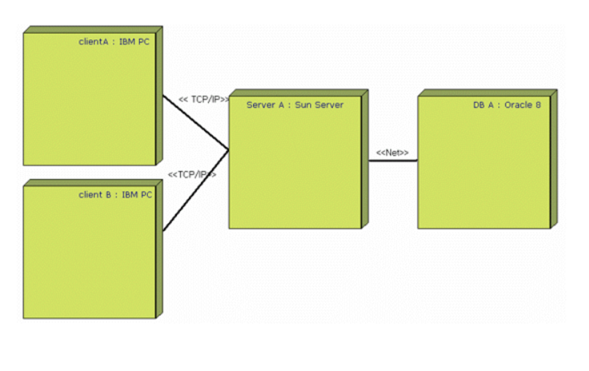
2. 다이어그램 (9/9)
9. 디플로이먼트 다이어그램 (Deployment Diagram)
실행 상황에서 노드들의 구성을 보여주고, 소프트웨어 요소들이 실제로 어떤 하드웨어에 배치되어 실행되는지 나타냄
컴포넌트 다이어그램이 소프트웨어 컴포넌트였다면 디플로이먼트 다이어그램은 하드웨어에 중점을 둔 다이어그램
다시 말해 디플로이먼트 다이어그램은 컴퓨터를 기반으로 하는 시스템의 물리적 구조를 나타낸다.
컴퓨터와 부가장치, 그리고 각각의 연결 관계뿐만 아니라 각각의 기계에 설치된 소프트웨어까지 표시한다

Slide 13
3. 요약
다이어그램 | 역할
클래스 다이어그램 (Class Diagram) | 클래스와 그 관계
객체 " (Object ") | 클래스의 인스턴스
시퀀스 " (Sequence ") | 시간의 흐름에 따라 메세지의 순서 강조
콜라보레이션 " (Collaboration ") | 객체와 객체들 사이의 관계 (클래스 다이어그램과 비교 시 관계의 관점을 강조)
유스케이스 " (Use Case ") | 시스템과 사용자의 상호작용
상태 " (Statechart ") | 객체의 상태 변화와 상태간의 차이
액티비티 " (Activity ") | 시스템의 동작 흐름 각 행위의 분기 조건 등을 포함 (플로우 차트와 유사)
컴포넌트 " (Component ") | 소프트웨어 컴포넌트 간의 의존 관계 묘사
디플로이먼트 " (Deployment ") | 소프트웨어가 하드웨어 노드에 배포되는 구조

